Slide 1


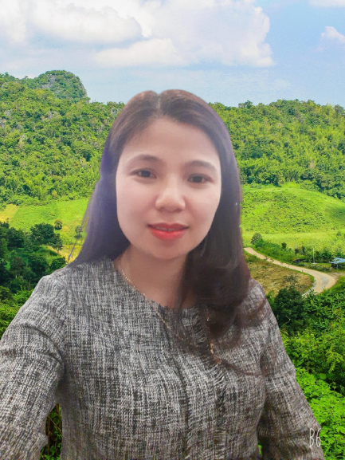
ỦY BAN NHÂN DÂN QUẬN LONG BIÊN
TRƯỜNG MẦM NON ĐỨC GIANG
LĨNH VỰC
PHÁT TRIỂN NHẬN THỨC
KHÁM PHÁ KHOA HỌC
Đề tài: Khám phá con Cá
Lứa tuổi: Mẫu Giáo Bé
Giáo viên: Nguyễn Thị Thu Hương

Slide 2



Slide 3

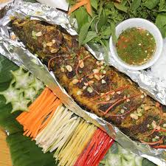
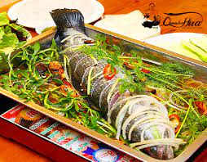
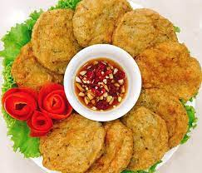
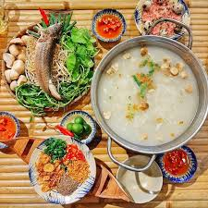

Slide 4
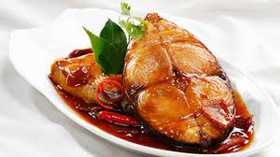
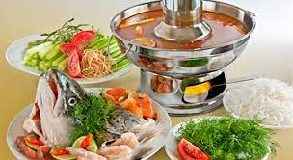
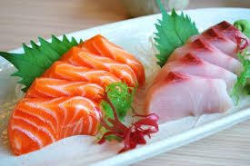
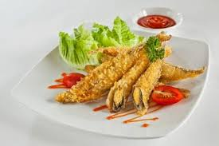

Slide 5




Slide 6
